Slide 1
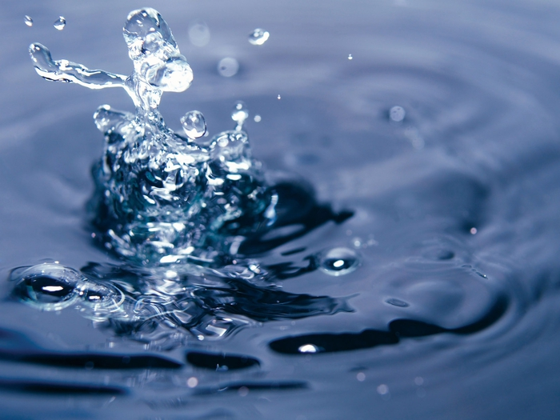

Slide 2
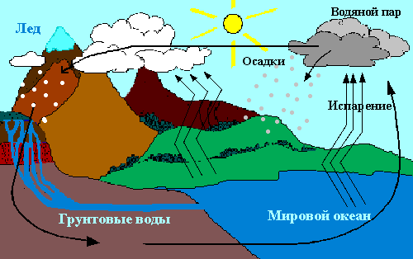
КРУГОВОРОТ ВОДЫ

Slide 3
Вывод
Вода испаряется с нашей планеты и возвращается на нашу планету
Круговорот воды
поддерживает жизнь на нашей планете.

Slide 4
1. Пресная вода
2. Соленая вода
3. Сладкая вода

Slide 5
Есть на Урале удивительное озеро Сладкое . В нём стирают бельё без мыла и отстирывают даже масляные пятна. В воде содержится сода , поэтому она имеет сладкий вкус. (« Диво»)

Slide 7
Соотношение пресной и солёной воды на Земном шаре

Slide 8
1.загрязнение воды
2.неправильное использование воды
3.обмеление рек

Slide 9
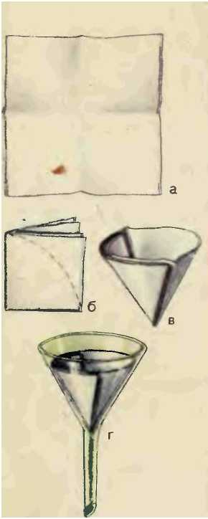

Slide 10
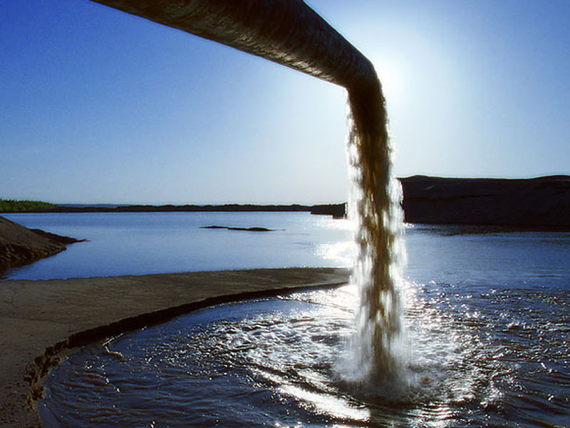

Slide 11
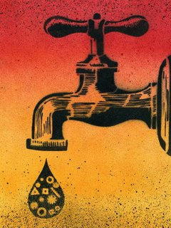
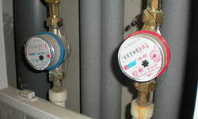

Slide 12
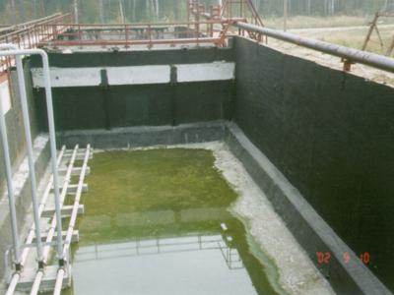
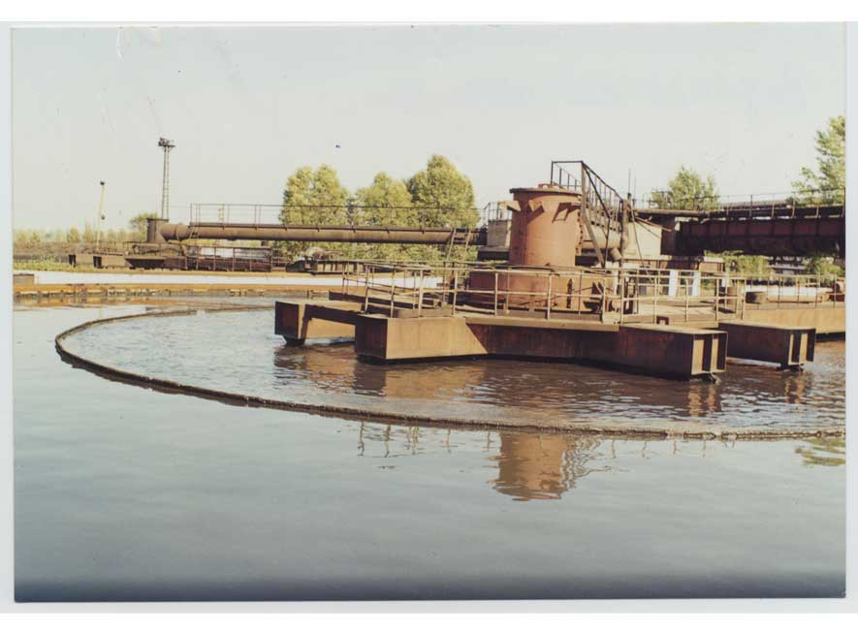
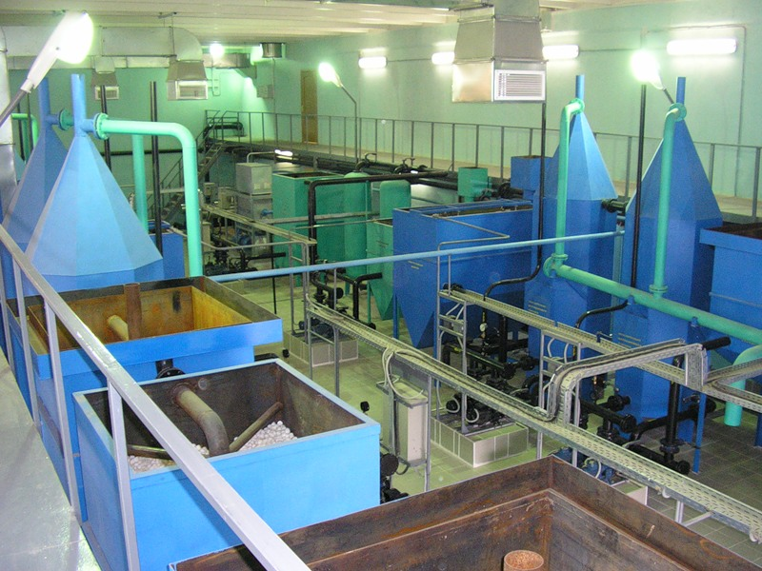

Slide 13
А)пройдёте мимо
Б)позовёте взрослых
С)сообщите в общество охраны природы.

